Slide 1
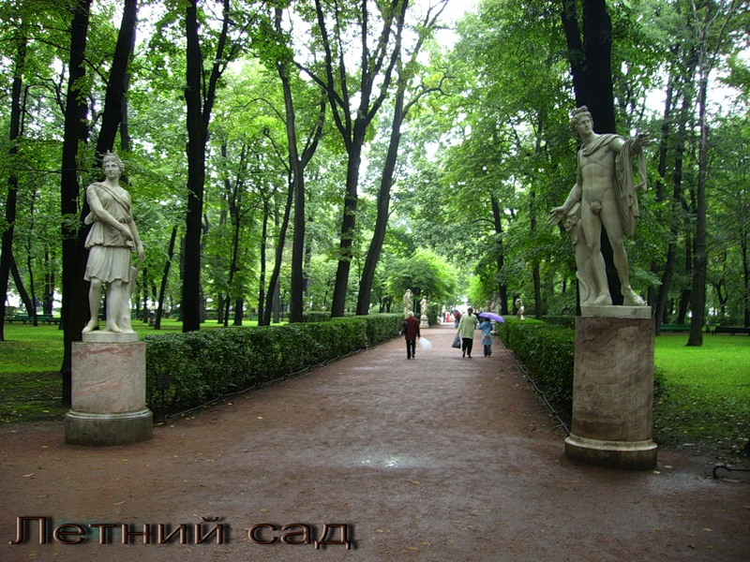
Летний сад
Среди тенистых аллей
г. Санкт - Петербург

Slide 2
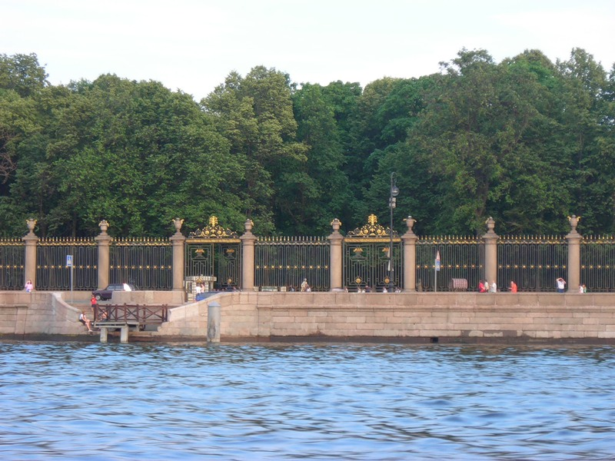
«Я к розам хочу, в тот единственный сад,
Где лучшая в мире стоит из оград.»
А. Ахматова

Slide 3
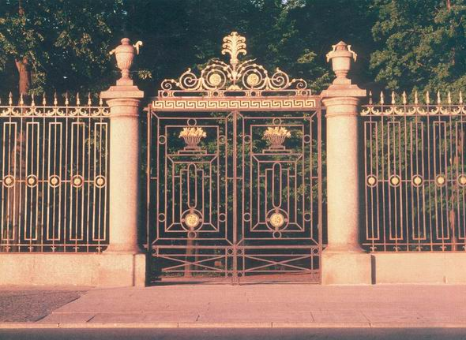
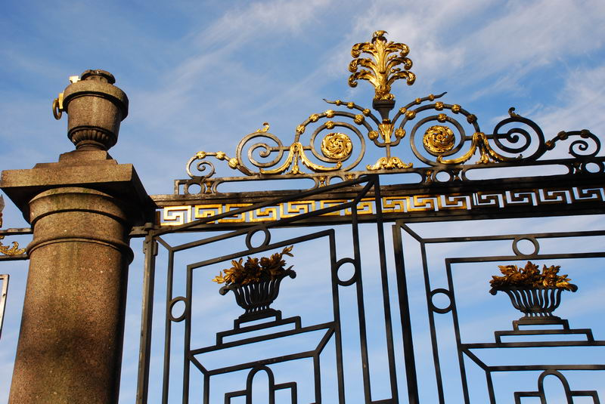
Вдоль Дворцовой набережной несколько сот метров тянется одна из красивейших оград Петербурга.

Slide 4
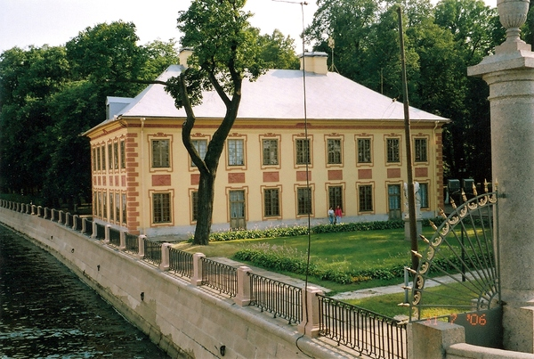
В 1704 году Пётр 1 выбрал мызу шведского майора Конау для своей резиденции.

Slide 5
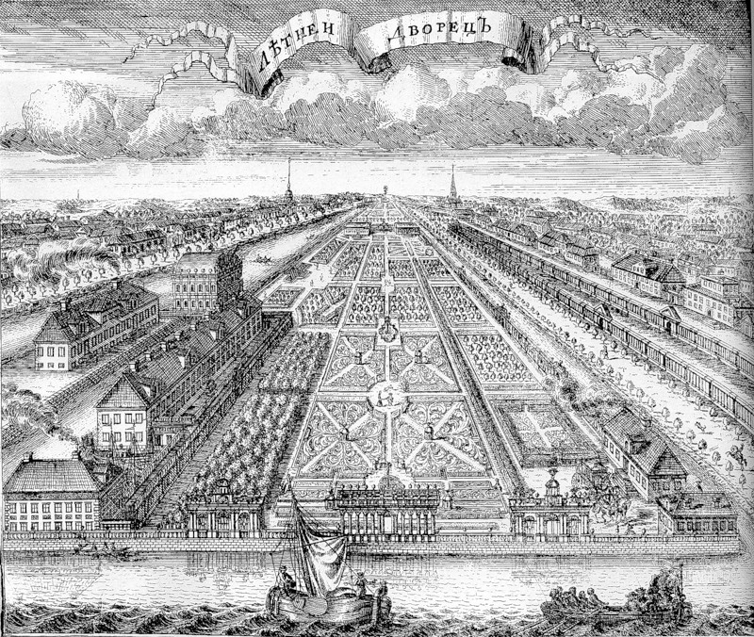

Slide 6
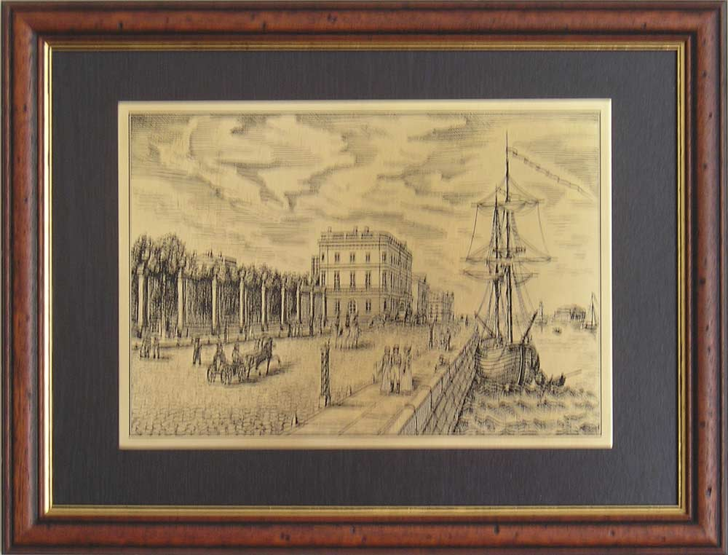
Был сооружён Гаванец – нечто вроде маленькой пристани, служившей для удобного подъезда с реки к парадному входу во Дворец.

Slide 7
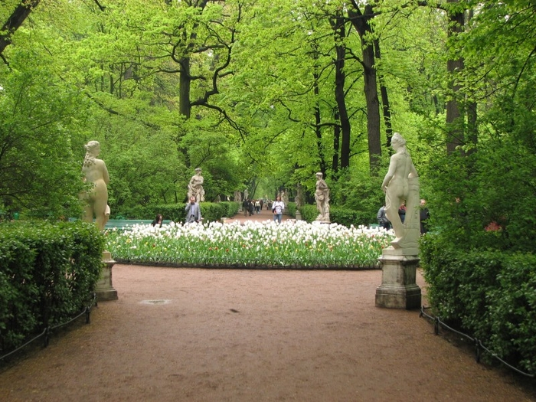
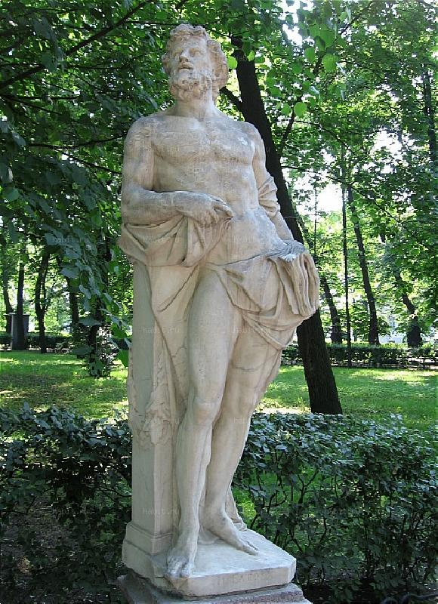
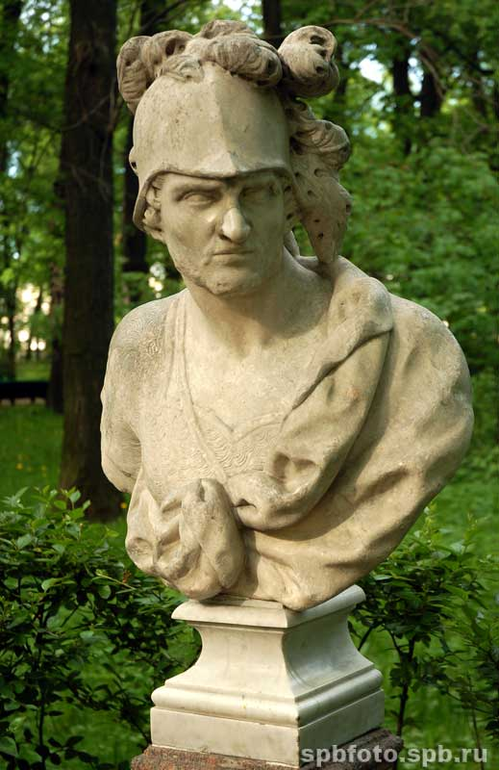
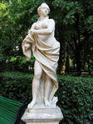
В аллеях были установлены скульптурные группы, статуи, бюсты, купленные в Италии. Беломраморная скульптура становится символом Летнего сада.

Slide 8
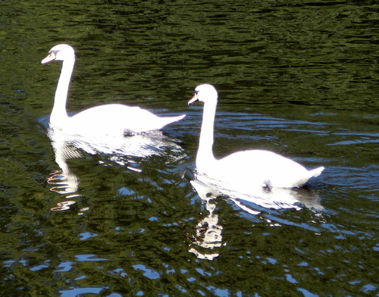
В пруду сада появились два лебедя. Для них специально был построен домик на случай сильных холодов.

Slide 9
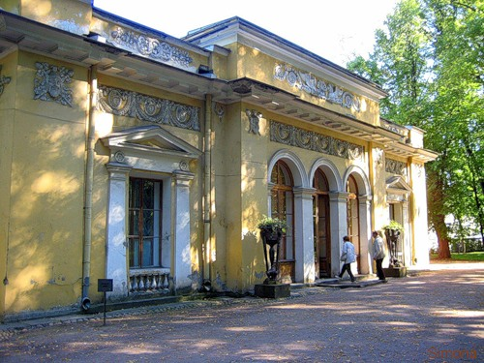
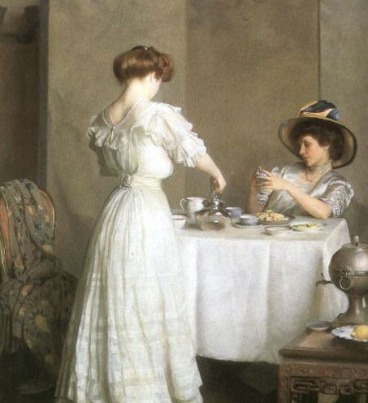
Обстановка Летнего сада дополняется двумя павильонами: «Чайный домик « и «Кофейный домик». Позже их станут использовать, как выставочные залы.

Slide 10
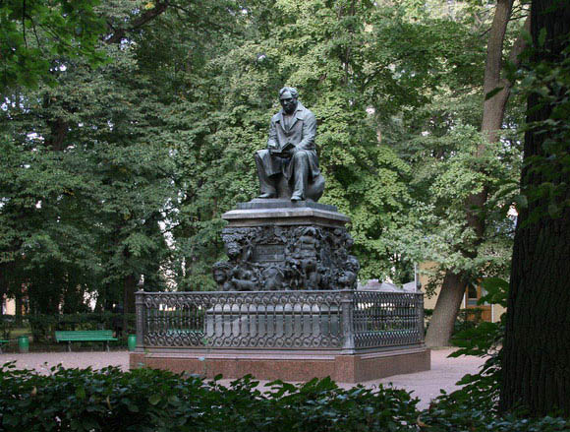
В 1855 году в Летнем саду поместят бронзовый памятник И. А. Крылову скульптора П. Клодта.

Slide 11
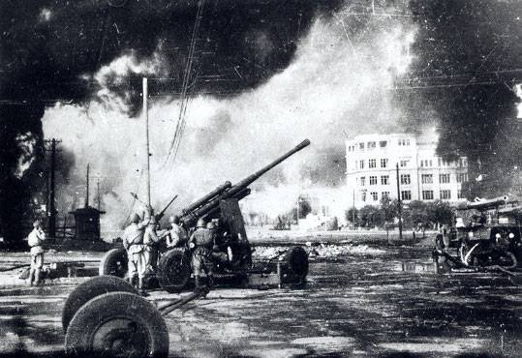
В Великую Отечественную войну, в годы блокады, сад стоял укрытым маскировочной сеткой. Скульптуры были уложены в мешки и закопаны в песок – так горожане пытались спасти свои сокровища.

Slide 12
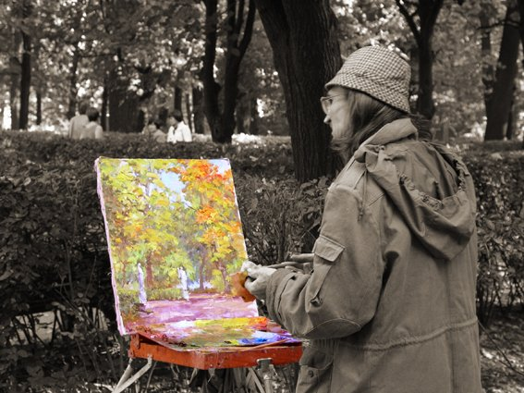
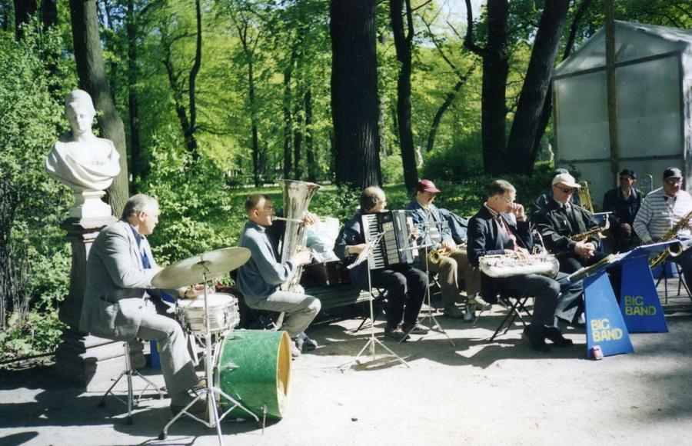
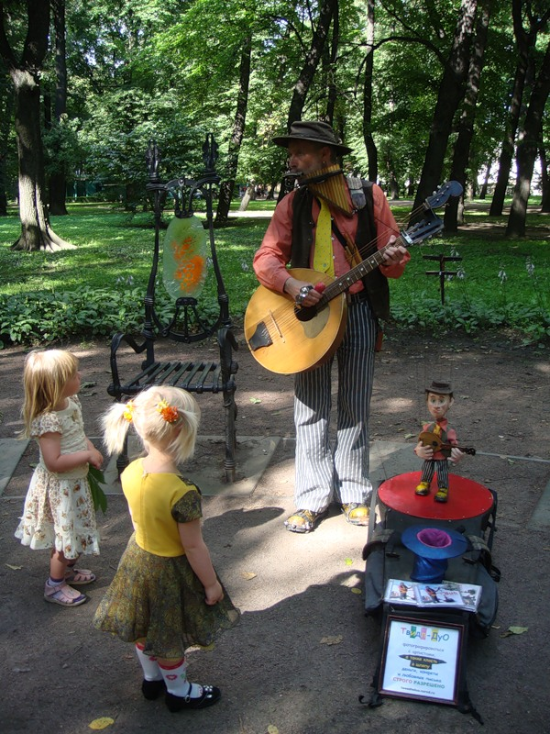
В Летнем саду всегда можно увидеть художников и музыкантов.
Прогуляемся? Летний сад будет рад нам…

